Slide 1
서울 지하철 분석 및 시각화
- 데이터 분석 및 시각화 프로젝트

Slide 2
CONTENTS
1
목적
2
데이터 생성
3
데이터 분석 및 시각화
4
데이터 예측
5
추가 / 보완 사항

Slide 3
1
목적
1 지하철 공공데이터의 컬럼 간 상관관계를 확인
2 노선/월/요일 별 지하철 승/하차 인원을 파악
3 파악한 데이터를 분석하고 시각화
4 분석한 데이터를 기반으로 다음달의 승/하차 인원을 예측

Slide 4
2
데이터 생성
데이터 찾기
데이터 변환
데이터 확인
데이터 생성

Slide 5

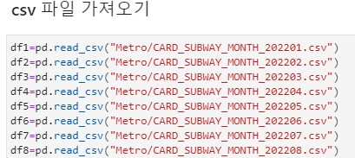
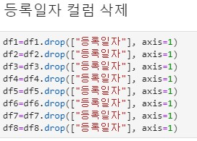
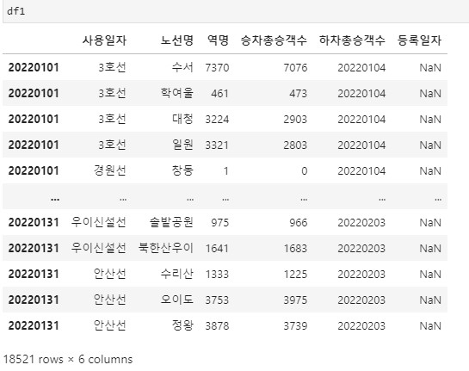
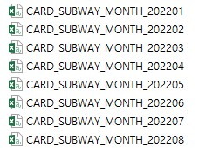
2
데이터 생성 –데이터 로드 및 확인
데이터 생성을 위한 import
등록일자
컬럼 삭제하고
저장
데이터 확인
서울 열린데이터 광장에서
“지하철호선별 역별 승하차 인원 정보”
데이터 활용
컬럼이
밀린 것을 확인

Slide 6
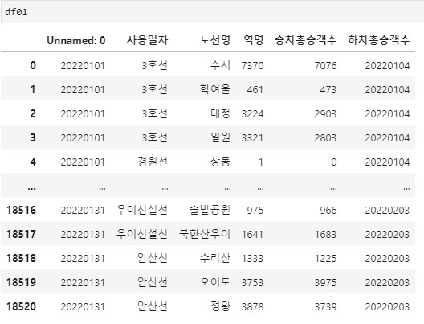
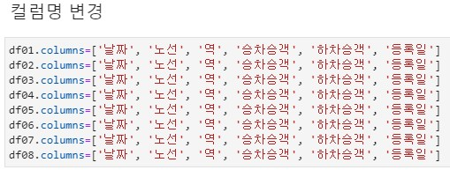
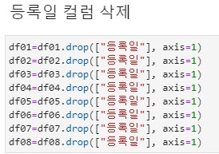
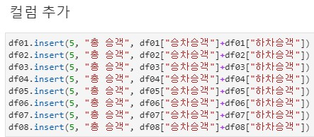
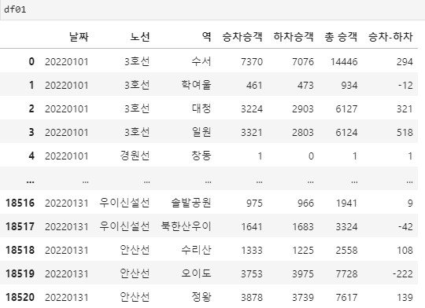
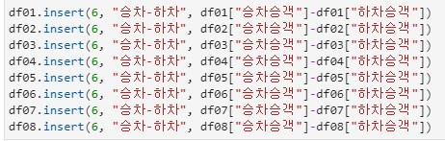
2
데이터 생성 – 컬럼명 변경 및 추가
Index 컬럼을 활용

Slide 7
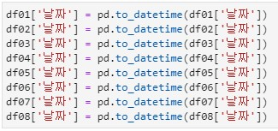
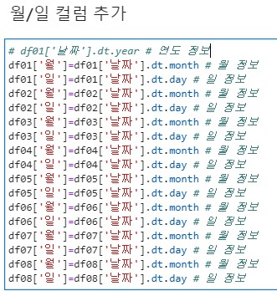
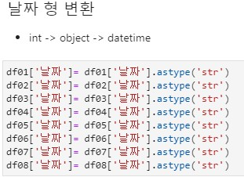
2
데이터 생성 – 날짜형 변환
변환된 날짜 컬럼에서
월과 일을 추출
Int형태의 날짜 컬럼을 문자열 형태로 변환 뒤 Datatime 형태로 변환

Slide 8
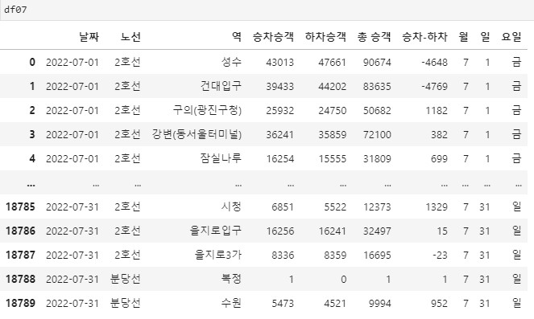
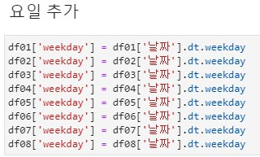
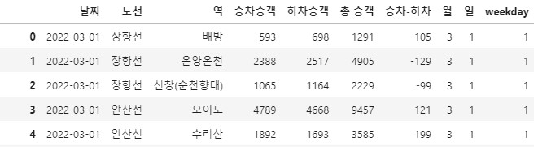
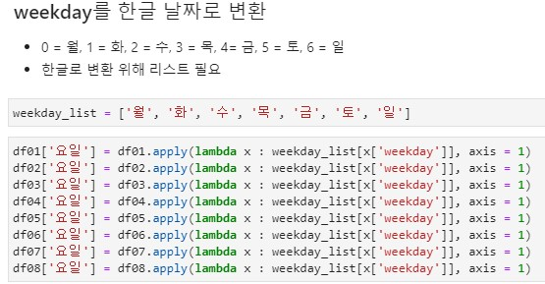
2
데이터 생성 – 요일 컬럼 추가
요일이 숫자 형태로 나타남
요일 리스트 생성
람다식 활용하여
요일 적용

Slide 9
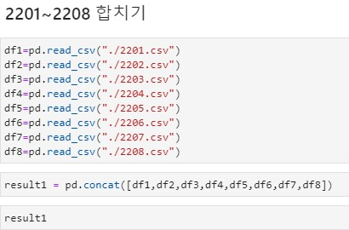
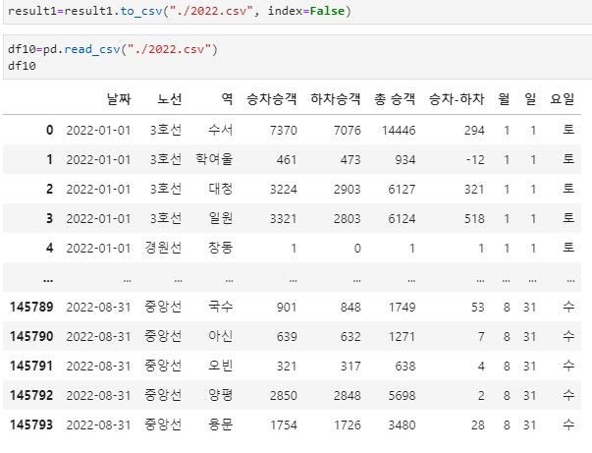
2
데이터 생성 – 데이터 합치기
변환된 데이터 저장 후 불러와서
하나로 합침
2022년 1월~8월까지의 서울 지하철 데이터 생성 완료

Slide 10
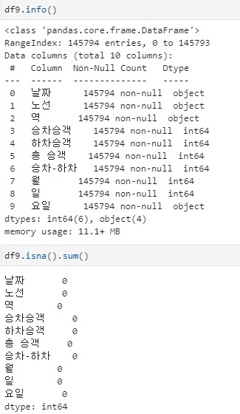
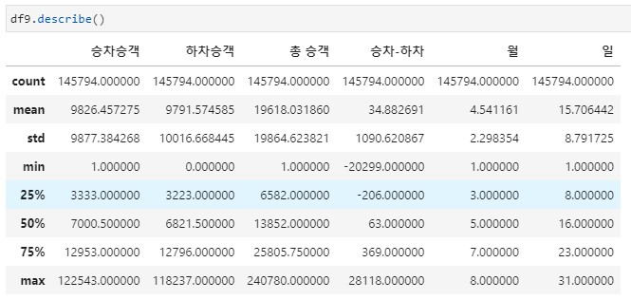
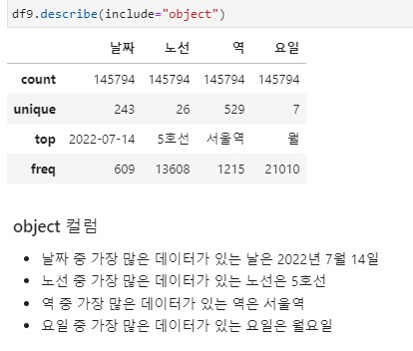
3
데이터 분석 및 시각화 – 상관관계 찾기
불러온 데이터 확인
불러온 데이터 요약
-int 형의 데이터만 확인
결측치 없음
Object 형까지 요약 및
빈번한 데이터 확인

Slide 11
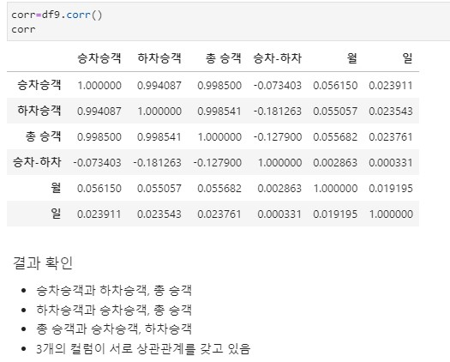
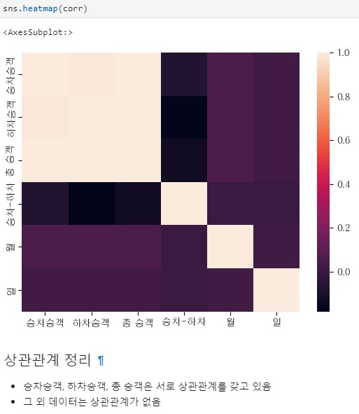
3
데이터 분석 및 시각화 – 상관관계 찾기
데이터의 상관관계 확인
승차/ 하차/ 총 승객이 서로 상관관계에 있음을 확인
히트맵을 통해 시각화

Slide 12
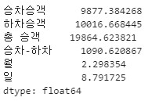
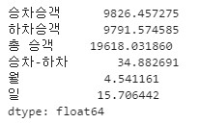
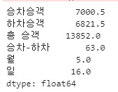
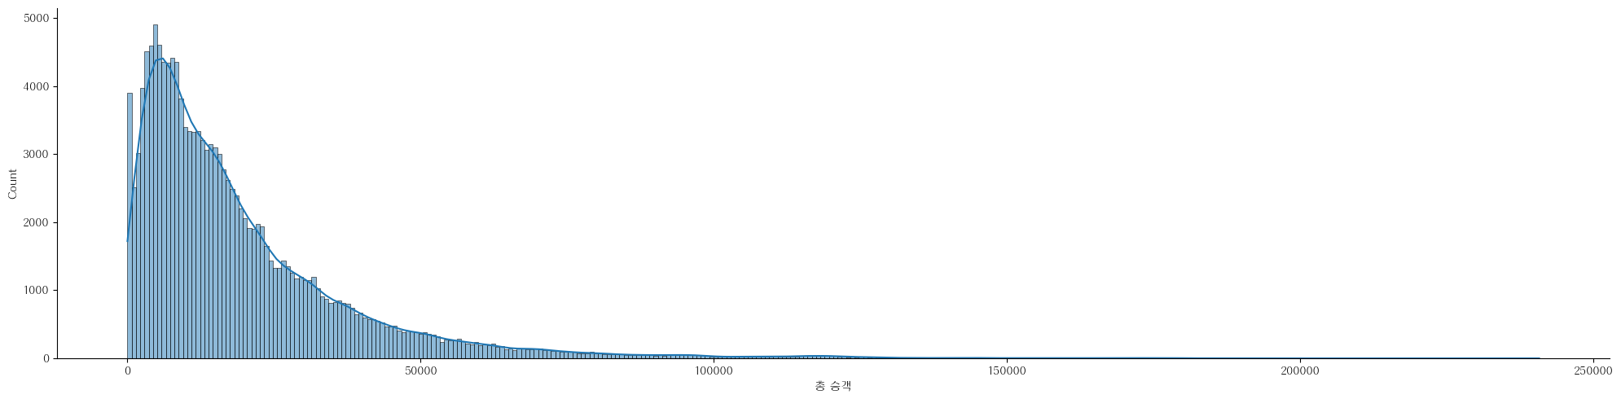
3
데이터 분석 및 시각화 – 승객 데이터
데이터의 표준편차 / 평균 / 중간 값
총 승객 수 50,000 이하로
밀집되어 있고,
총 승객 수 100,000 이하가 대부분
250,000명에 근접한 수치도 있음

Slide 13
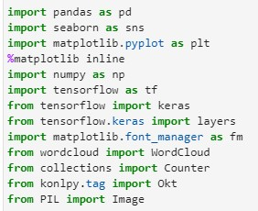
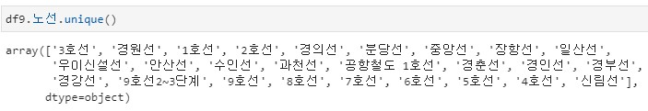
3
데이터 분석 및 시각화 – 노선
데이터에 있는 노선의 종류 확인
노선 별 분석을 위한 import
※ 참고사항
- 총 26개 노선
- 1~4월은 25개 노선, 5~8월은 26개 노선
- why? 신림선 2022년 5월 28일 개통
Seaborn 그래프에서
한글 폰트 깨짐 방지

Slide 14
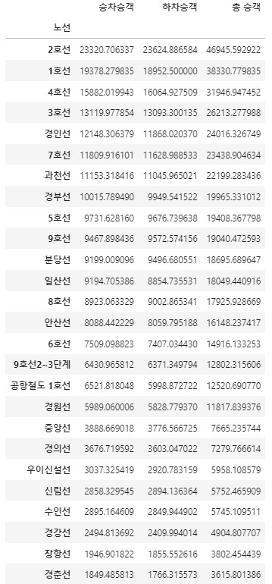
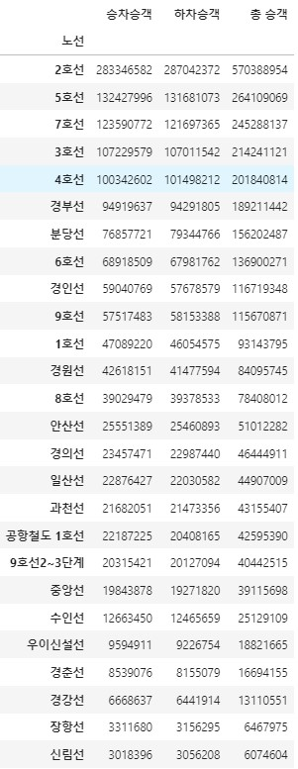
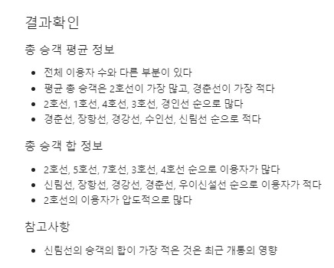
3
데이터 분석 및 시각화 – 노선
총 승객 평균 값
총 승객 합계

Slide 15
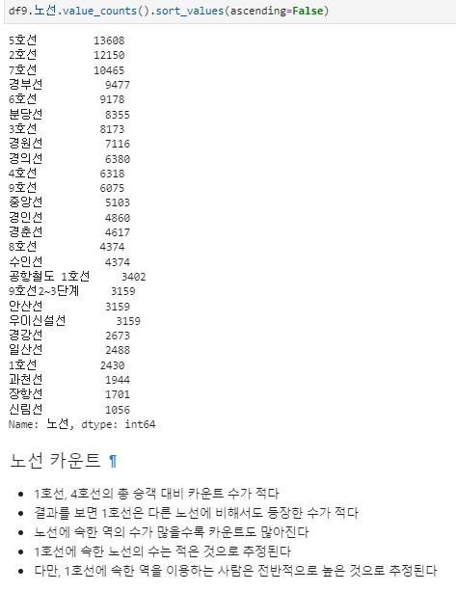
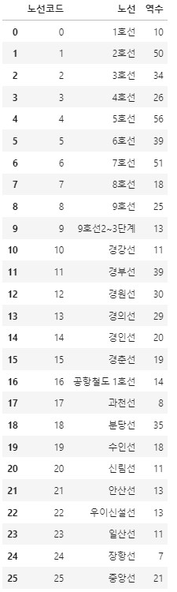


3
데이터 분석 및 시각화 – 노선
노선 별 역의 개수
1호선이 역의 수가 가장 적고,
5호선이 역의 수가 가장 많다
5-7-2 호선 순으로 많고,
1-경강선-일산선 순으로 적다
데이터에서 노선 별 등장하는 횟수

Slide 16
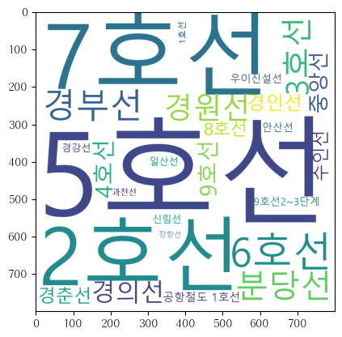
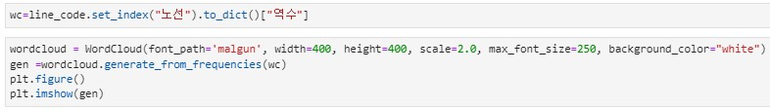
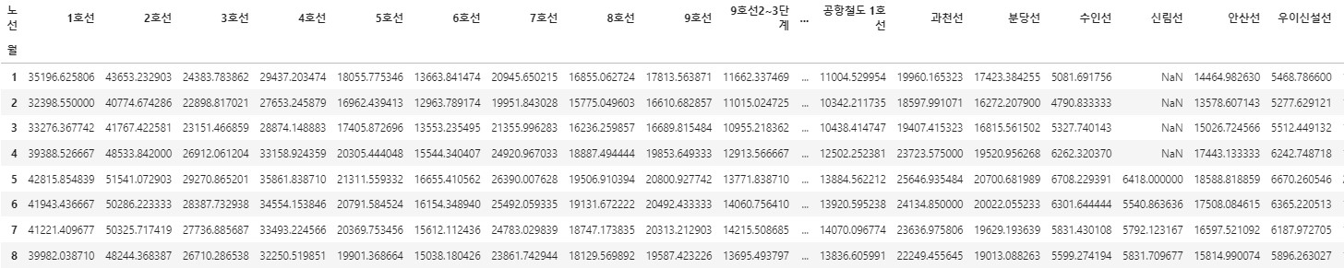
3
데이터 분석 및 시각화 – 노선
역의 수를 토대로 만든 노선 워드 클라우드
월 별/ 노선 별 총 승객 피봇 테이블

Slide 17

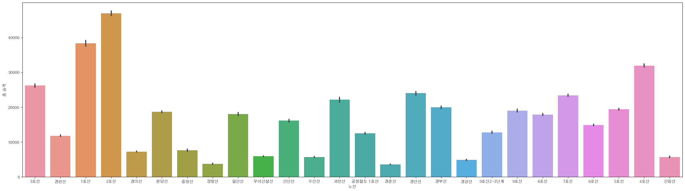
3
데이터 분석 및 시각화 – 노선
노선 별 총 승객 막대 그래프

Slide 18
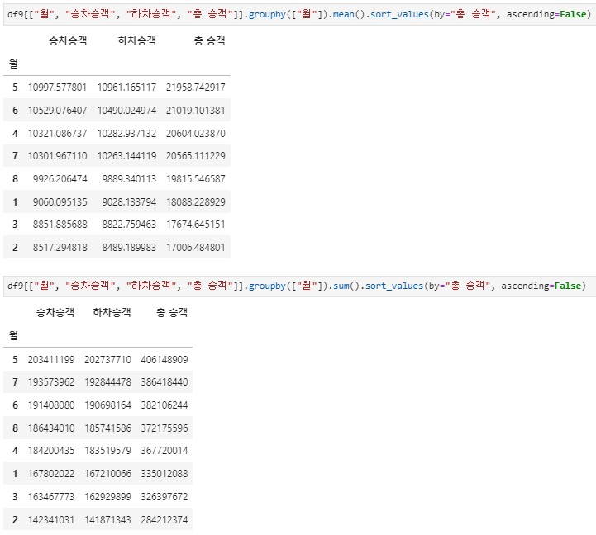
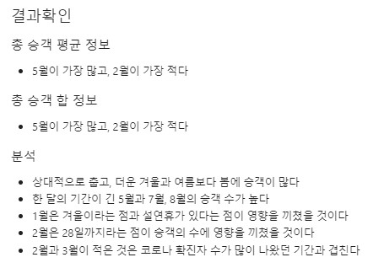
3
데이터 분석 및 시각화 – 날짜
월별 총 승객의 평균치와 합

Slide 19
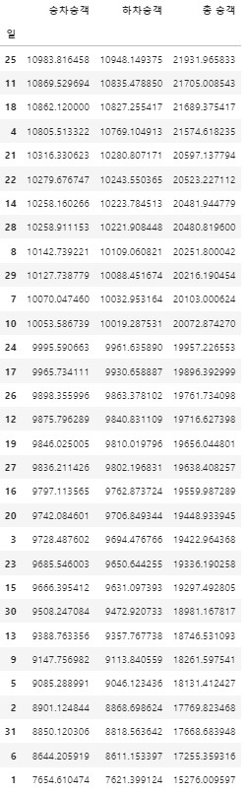
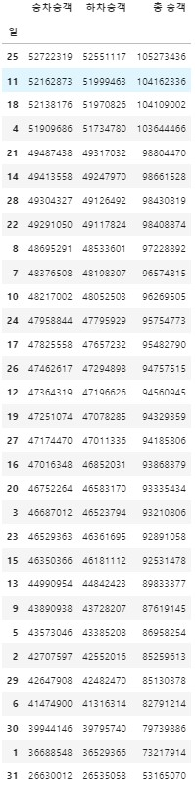
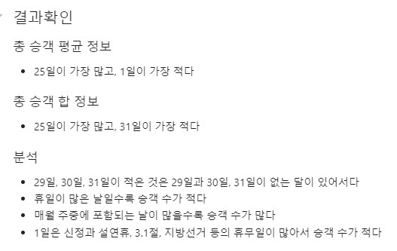
3
데이터 분석 및 시각화 – 날짜
일별 총 승객의 평균치와 합

Slide 20

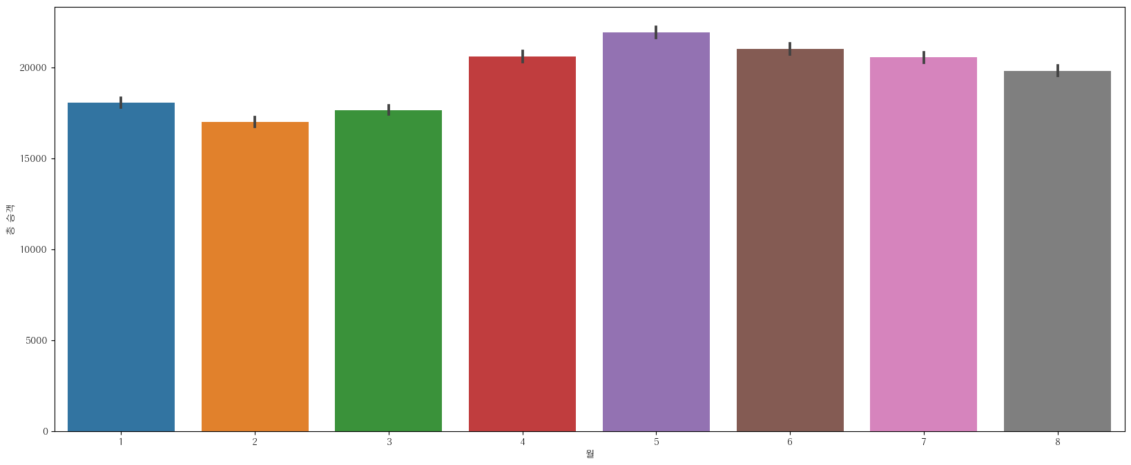

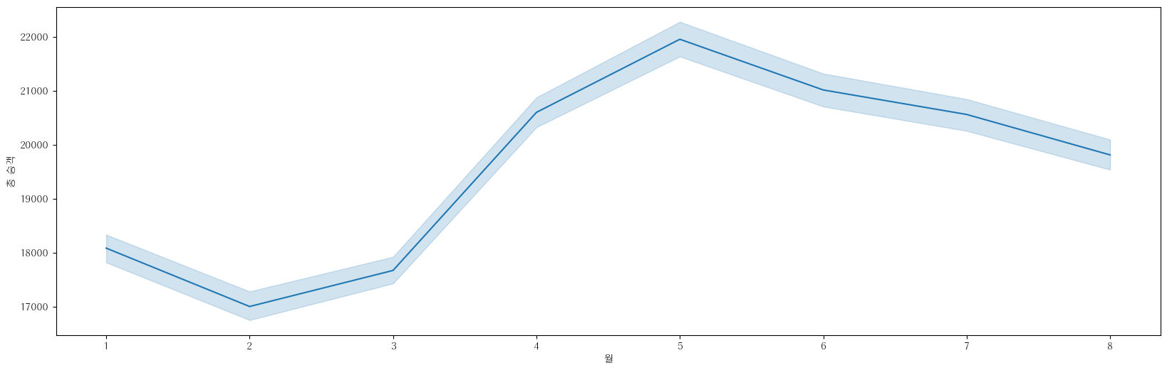
3
데이터 분석 및 시각화 – 날짜
월별 총 승객 막대 그래프
월별 총 승객 선 그래프

Slide 21
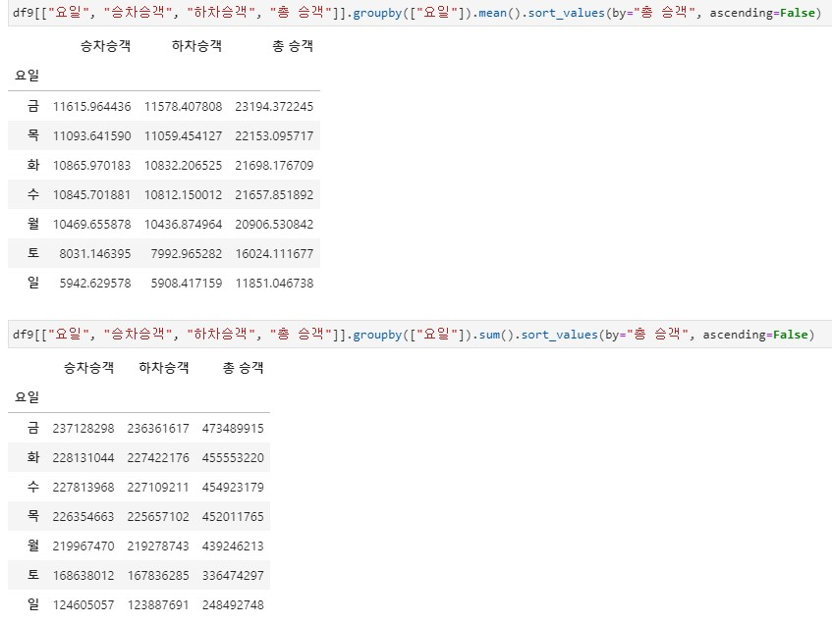
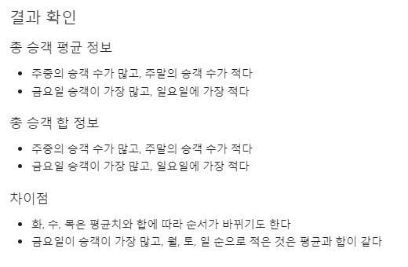
3
데이터 분석 및 시각화 – 요일
주중일수록 승객이 많고,
주말일수록 승객이 적다

Slide 22

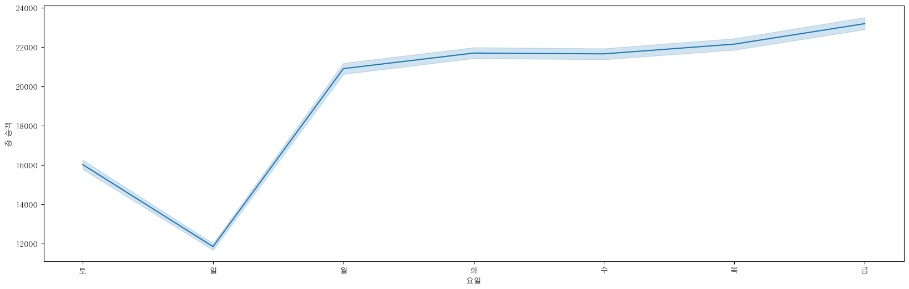
3
데이터 분석 및 시각화 – 요일
주중과 주말의 승객 차이를 명확하게 보여줌

Slide 23
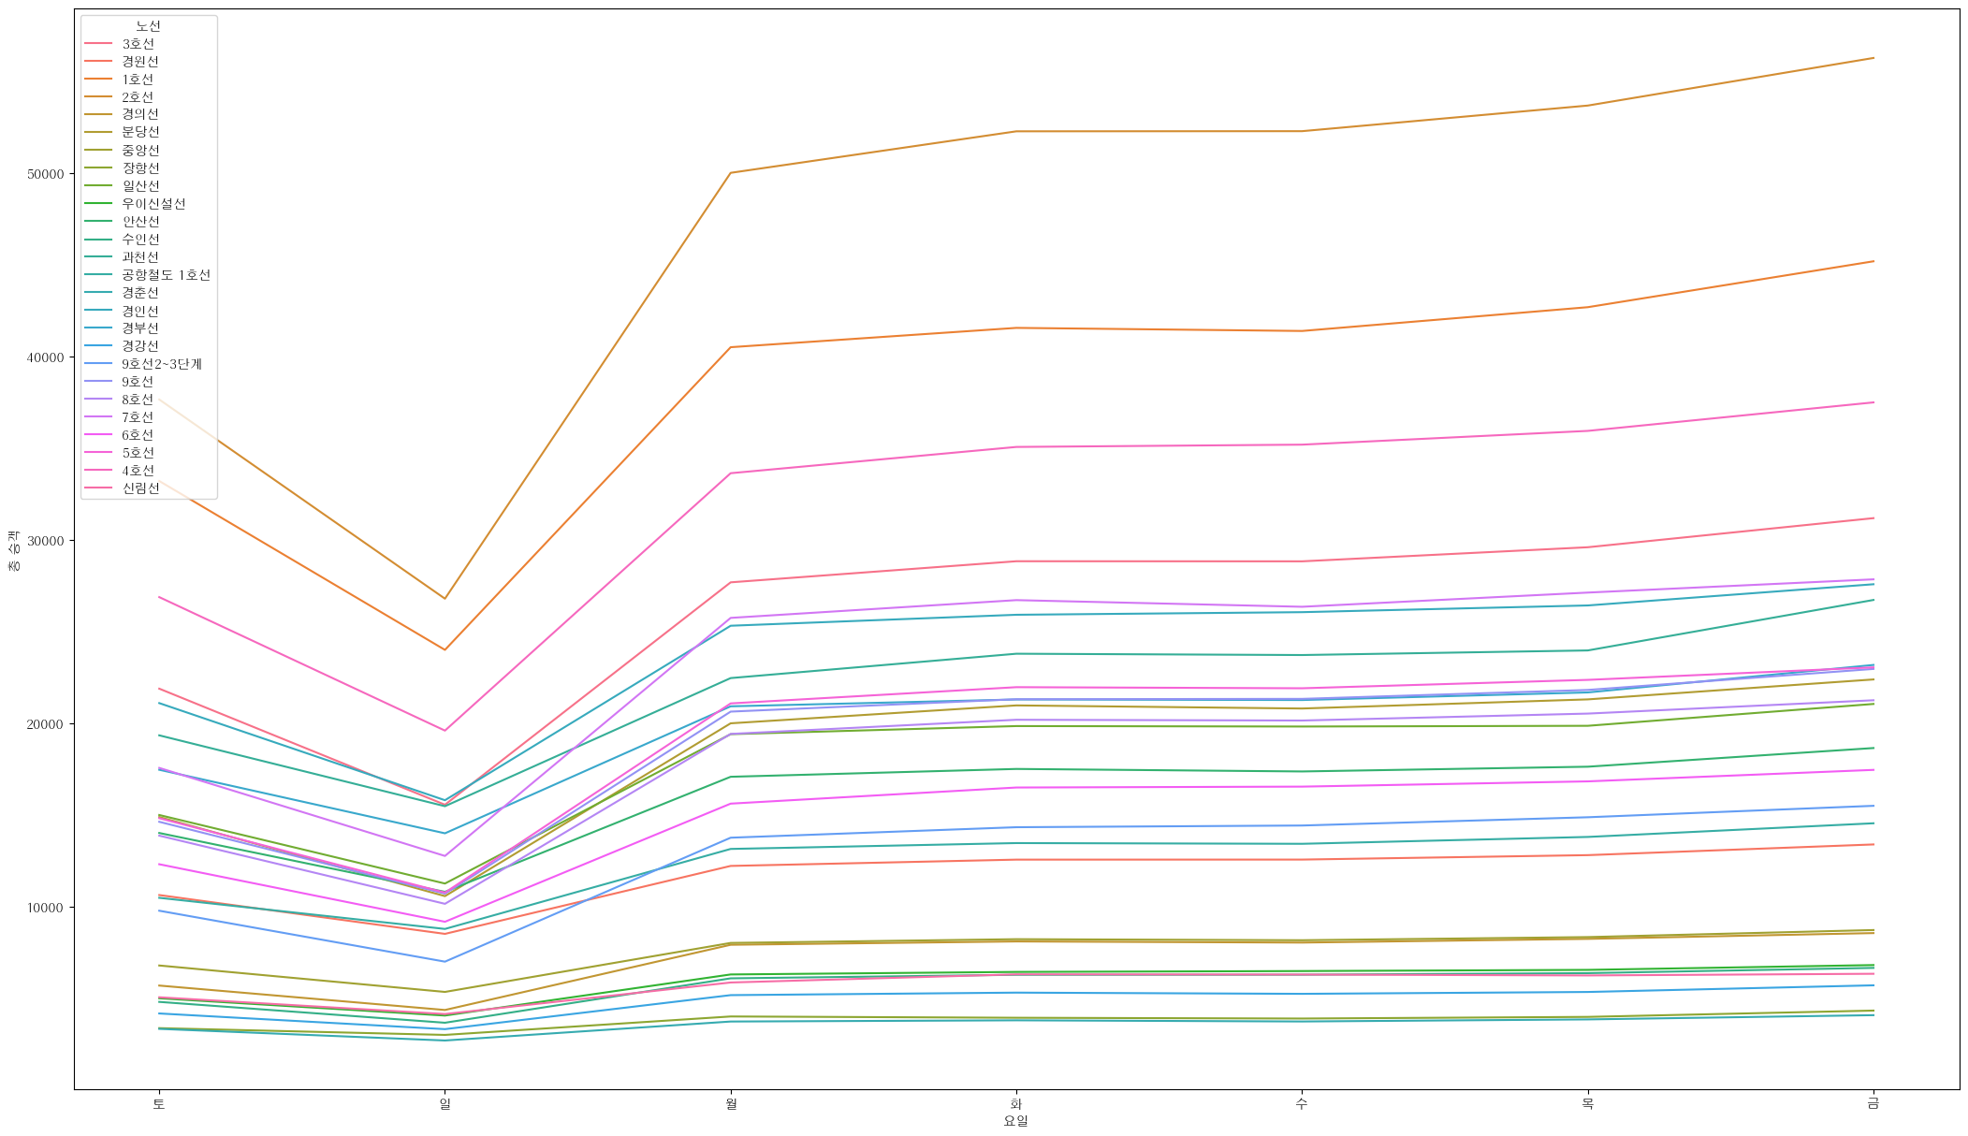
3
데이터 분석 및 시각화 – 요일

Slide 24



3
데이터 분석 및 시각화 – 요일
요일 별 총 승객을 워드 클라우드로 표현

Slide 25




3
데이터 분석 및 시각화 – 역
총 승객 평균 상위
총 승객 합 상위
총 승객 평균 하위
총 승객 합 하위

Slide 26

3
데이터 분석 및 시각화 – 역
서울 지하철의 데이터를 활용했기에
관리주체가 다른 곳의 데이터는
(대표적으로 7호선)
신뢰수준이 떨어짐

Slide 27


3
데이터 분석 및 시각화 – 역

Slide 28
감사합니다

